Slide 1



马克思主义理论研究
和建设工程重点教材
第四章
社会动机
社
会
心
理
学
中央财经大学社会与心理学院心理学系

Slide 2

社
会
心
理
学
第四章 社会动机
人的社会动机，一方面根植于人类对社会关系、控制感、胜任力等的基本需要，另一方面外化为各种社会行为，如利他、侵犯等，使个体的需要在特定的社会环境中获得满足。了解人的社会动机，对于了解人类社会行为具有重要的意义。
第四章

Slide 3
第一节
第四章
社会动机
/01
社会动机的内涵与基础

Slide 4
社
会
心
理
学
第一节 社会动机的内涵与基础
一、社会动机
动机是引起和维持有机体活动，并使活动朝向某一目标的心理过程。
当这一目标具有社会属性（如地位、荣誉和关系）时，即谓社会动机。
动机为个体的行为提出方向和目标。
第四章

Slide 5
社
会
心
理
学
二、与需要和动机相关的研究
★ 马斯洛：需要层次理论
人的需要可以按照层次高低划分为五个不同的层级，只有当低层次的需要获得了适当的满足后，高层次的需要才会产生并寻求满足。
（1）生理需要；（2）安全需要；（3）归属与爱的需要；（4）尊重的需要；（5）自我实现的需要。
第四章

Slide 6
社
会
心
理
学
二、与需要和动机相关的研究
★ 麦克莱兰：三个需要理论
人最主要的需要有三种：
（1）成就需要，个体渴求成功或达到某种卓越水平；
（2）权力需要，个体想要去影响或控制他人；
（3）亲和需要，个体与他人建立起友好亲密的人际关系的需要。
第四章

Slide 7
社
会
心
理
学
二、与需要和动机相关的研究
★ 德斯和瑞恩：自我决定理论
只有在支持人类最基本的心理需要的社会环境中，个体才会发展出内部动机，或成功将外部动机转化为内部动机，从而体验到活力和幸福感，并实现其心理成长和发展的潜能。
自我决定理论中所识别的三种基本心理需要分别是：胜任（知觉自己有能力完成所从事的行为的需要）、自主（知觉自己是自身行为决定者的需要）和关系（归属及与他人产生联结的需要）。
第四章

Slide 8
社
会
心
理
学
二、与需要和动机相关的研究
★ 奥德费尔的生存-关系-成长需要
1. 生存需要（Existence）：这是人类的基本需要，涉及到满足生理和物质上的需求。这包括食物、水、睡眠、衣物、住所等基本的生存条件。在工作环境中，这可以转化为对薪资、福利和工作保障的需求。
2. 关系需要（Relatedness）：这是指人类对于社交、人际互动和情感联系的需求。在工作环境中，这表现为对良好人际关系、团队合作和归属感的需求。
3. 成长需要（Growth）：这是指人类对于个人发展、学习和成长的需求。在工作环境中，这表现为对挑战性工作、晋升机会和学习新技能的需求。员工渴望在工作中不断提升自己的能力，实现个人价值。
第四章

Slide 9
社
会
心
理
学
二、与需要和动机相关的研究
★ 赫茨伯格的双因素理论等
双因素理论（Two Factor Theory）亦称“激励—保健理论”。他把企业中有关因素分为两种，即满意因素和不满意因素。
满意因素是指可以使人得到满足和激励的因素：（1）工作表现机会和工作带来的愉快；（2）工作上的成就感；（3）由于良好的工作成绩而得到的奖励；（4）对未来发展的期望；（5）职务上的责任感等。
不满意因素是指容易产生意见和消极行为的因素，即保健因素。如工资报酬、工作条件、企业政策、行政管理、劳动保护、领导水平、福利待遇、安全措施、人际关系等都是保健因素。
第四章

Slide 10
社
会
心
理
学
三、社会动机的性质与系统
动机具有的基本性质：
★首先，对于人类来讲，其动机具有一定程度上的普遍性。
★其次，动机具有指向性和强度，并总与目标相联系。
★最后，人类的动机是复杂多样的，动机与行为之间并不是简单的一一对应关系。同一动机可能驱使个体做出不同的行为，而同样的行为也可能出于不同的动机。
第四章

Slide 11
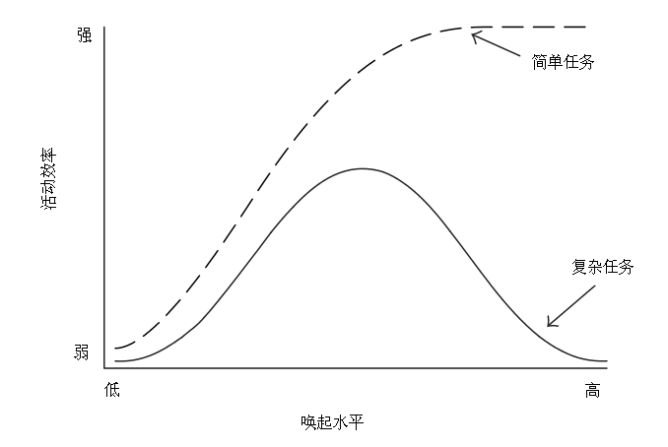
社
会
心
理
学
三、社会动机的性质与系统
动机的唤起水平与活动效率的关系：
动机水平过高或过低，都会造成活动效率的下降。对于简单的任务来讲，最佳动机水平较高，而任务越复杂，则最佳动机水平越低。
第四章

Slide 12
社
会
心
理
学
三、社会动机的性质与系统
社会动机的分类：
★ 根据动机与活动本身的关系，可以分为内部动机和外部动机。
内部动机是指人们对活动本身感兴趣，活动本身即为从事该活动的推动力。外部动机则是受奖赏或惩罚所调控的动机。
研究表明，内部动机所驱动的行为比外部动机所驱动的行为更可能会成功，而在成功后，个体所获得的满足感和个人成长也更大。
内部动机和外部动机之间是可以相互转化的。
第四章

Slide 13
社
会
心
理
学
三、社会动机的性质与系统
★ 根据行为活动的内容，可分为学习动机、工作动机、交往动机和游乐动机等；
★ 根据动机行为指向的目标和方向，可分为亲和动机、成就动机、权力动机、利他动机等。
第四章

Slide 14
第二节
第四章
社会动机
/02
侵犯与利他行为

Slide 15
社
会
心
理
学
第二节 侵犯与利他行为
一、侵犯行为
侵犯行为无论在动物界还是人类社会均广泛存在。要对侵犯进行精确定义，我们不但要考虑行为及其造成的后果，也要考虑行为背后的动机。如果单纯看行为，那么就会将过失误伤也判为侵犯。
第四章

Slide 16
社
会
心
理
学
侵犯行为的起源
★ 本能性动机
本能论的观点认为侵犯是人类本性的一部分，是与生俱来，不可避免的。这一派的代表人物有精神分析的创始人弗洛伊德和习性学家洛仑兹等。
第四章

Slide 17
社
会
心
理
学
侵犯行为的起源
★ 衍生性动机
米勒和多拉德等人提出的挫折侵犯理论，指的是任何阻止我们获得某项目标的事物。当我们实现一项目标的动机很强烈，非常期待获得满足，却发现这一目标完全被阻断时，会产生极强的挫折感。按照挫折侵犯理论，这种挫折感会转化为侵犯倾向。
第四章

Slide 18
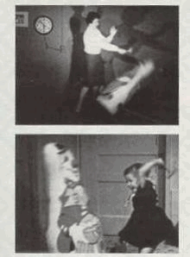
社
会
心
理
学
侵犯行为的起源
★ 衍生性动机
侵犯并不总是被动产生的，有时候它是一种自发行动。班杜拉提出了侵犯的社会学习理论。他相信我们不仅通过亲身经历侵犯的后果，也通过观察他人的侵犯行为所引发的后果，来习得侵犯。
侵犯的社会学习过程
第四章

Slide 19
社
会
心
理
学
侵犯不仅存在于个体之间，更存在于社会群体之间。
研究表明，群体间的侵犯行为往往比单独个体实施的侵犯行为的破坏性更为严重。
第四章

Slide 20
社
会
心
理
学
如何减少侵犯行为？
从本能论的角度，对于减少侵犯是很悲观的。侵犯本能能量的聚积，大概只能通过某种非侵犯形式的释放才不至于转变成侵犯行为。
从挫折攻击理论和社会学习理论的角度，减少侵犯似乎是可行的，而事实上也确实如此。比如，减少侵犯行为的回报，对个体进行情绪管理、社交技能和侵犯替代训练，树立和平的榜样等。
第四章

Slide 21
社
会
心
理
学
第二节 侵犯与利他行为
二、利他主义与亲社会行为
★ 利他主义是利己的反面，是一种增加他人的福祉而不考虑自身利益的动机。
★ 亲社会行为指的是所有正面的、建设性的、对他人有帮助的社会行为。
亲社会行为包含所有为增加他人福利而采取的行为，而利他主义则强调在有利于他人时，不去考虑个人的得失。
第四章

Slide 22
社
会
心
理
学
社会交换理论由乔治·霍曼斯提出。这一理论将人类的社会交往看成是以最大化回报，最小化付出为目标的交易。
根据这一理论，如果助人能给自己带来回报，或者不帮助别人会给自己造成麻烦或不利，那助人就是明智的选择。
讨论焦点：亲社会动机从哪里来？
第？章

Slide 23
社
会
心
理
学
社会规范理论认为，除建立在社会交换之上的互惠原则之外，每个社会中都存在着一定范围或程度的社会责任规范。社会责任规范要求人们去帮助真正需要帮助的人而不计较回报。
讨论焦点：亲社会动机从哪里来？
第？章

Slide 24
社
会
心
理
学
进化心理学从基因延续的层面对利他和亲社会行为进行了解释。一方面，基因是“自私”的。但另一方面，人是群居动物，离开与他人的合作，我们不可能在进化中取得成功。
因此，人类社会中发展出了多种抑制利己，使得种群作为一个整体得以延续和发展的机制。这些机制包括亲缘选择、直接互惠、间接互惠乃至群体选择等。
讨论焦点：亲社会动机从哪里来？
第？章

Slide 25
社
会
心
理
学
影响亲社会/利他行为的一些具体的心理和社会情境因素：
★共情：共情是将自己放在他人的位置上所产生的一种设身处地的感受。巴特森等研究者认为，真正的利他产生于个体与他人之间发生共情的时候。
★ 在场人数：拉坦和达利发现，在紧急情况下，当旁观者数量增加时，个体得到帮助的概率不是增多，而是变少了。这一有违直觉的现象被称为旁观者效应，原因在于责任分散。
★ 榜样：当目睹他人提供帮助时，个体会得到精神上的升华，也更可能会做出助人行为。
第四章

Slide 26
社
会
心
理
学
影响亲社会/利他行为的一些具体的心理和社会情境因素：
★ 时间的压力：时间紧迫感让人顾不上去留意那些需要帮助的人。
★ 相似性：人们总是倾向于帮助那些在各方面与自己相似的人。
★ 此外，研究者发现助人行为也存在着一定的个体差异和性别差异。
尽管环境对人类行为有着很大的影响，但即使在最严酷的环境中，也会有一些个体比另一些更愿意做出利他行为。
男性更可能在危险情境下伸出援手，而女性相对来讲则更多做志愿服务或者在日常情境中助人。
第四章

Slide 27
社
会
心
理
学
思 考 题
如何理解人类社会动机的普遍性与独特性？
如何理解侵犯行为的动机？
如何减少侵犯行为？
亲社会/利他行为的理论解释有哪些？
第四章

